Slide 1




LAUREA IN SCIENZE DELL'EDUCAZIONE
Elementi di pediatria
Prof. Andrea Taddio
Prof. Alberto Tommasini

Slide 2
PROGRAMMA
Un’età di cambiamenti, fragilità e risorse: introduzione. 4/3 Tom
Sviluppo psicomotorio, crescita, percentili, alimentazione, celiachia. 11/3 Ted
Screening e prevenzione. Infezioni, febbri e vaccini. 18/3 Tom
Le urgenze e le prime cure nel bambino. Incidenti, traumi, intossicazioni 25/3 Ted
Adolescenza, educazione sessuale e affettiva, disforia di genere, violenza 8/4 Tom
Disturbo dello spettro autistico, ADHD 16/04 Tom
Disturbi funzionali, disturbi dell’alimentazione, S. di Munchausen e abuso 22/3 Ted
I tumori pediatrici e le cure palliative 29/3 Tom
Malattie croniche e transizione (diabete, artriti) 6/5 Tom
Domande e risposte, approfondimenti e conclusioni 13/6 Tom & Ted

Slide 3
TESTI
F. Panizon. Cari genitori, cari nonni, cari insegnanti, cari pediatri ed. Medico e Bambino
Cari genitori ed. Laterza
V. Maglietta Puericultura ed. CEA 1994
G.V. Zuccotti Elementi essenziali di pediatria ed. Esclulapio 2017
A. Ferrando Primo soccorso pediatrico ed. LSWR 2020

Slide 4

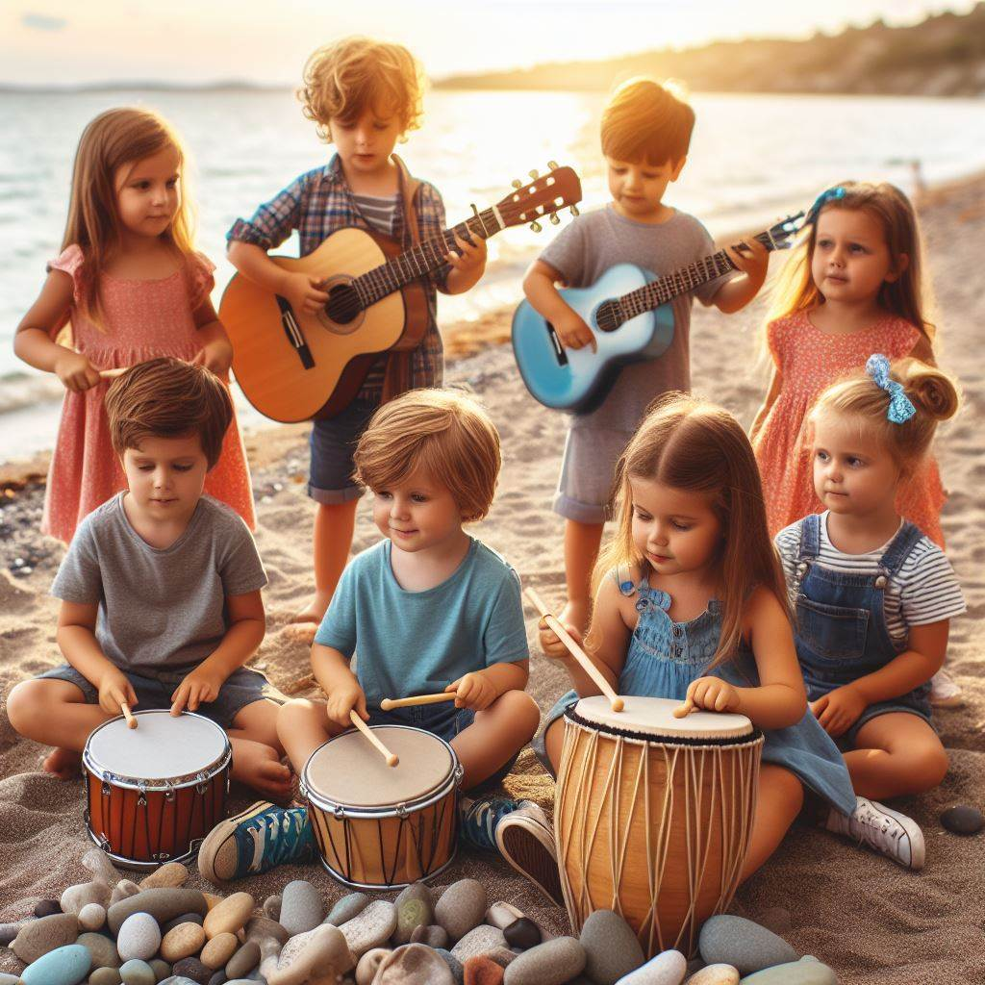
0-18

Slide 5
0-18 aa: quanti cambiamenti!
Dalla vita intra-uterina alla post-natale
Allo svezzamento
Dal linguaggio preverbale a quello verbale
Alla posizione eretta
All’ io e mio
Alla capacità di immedesimarsi in un altro
Al sociale
Alla pubertà e «secondo svezzamento»
All’indipendenza
Cambiamento del mondo
Adolescenza: possibilità o problemi?
Un lungo periodo di dipendenza e fragilità
(nonostante tutto ne muoiono più della metà)
Prepararsi a fare figli perché solo così sopravvive la specie

Slide 6
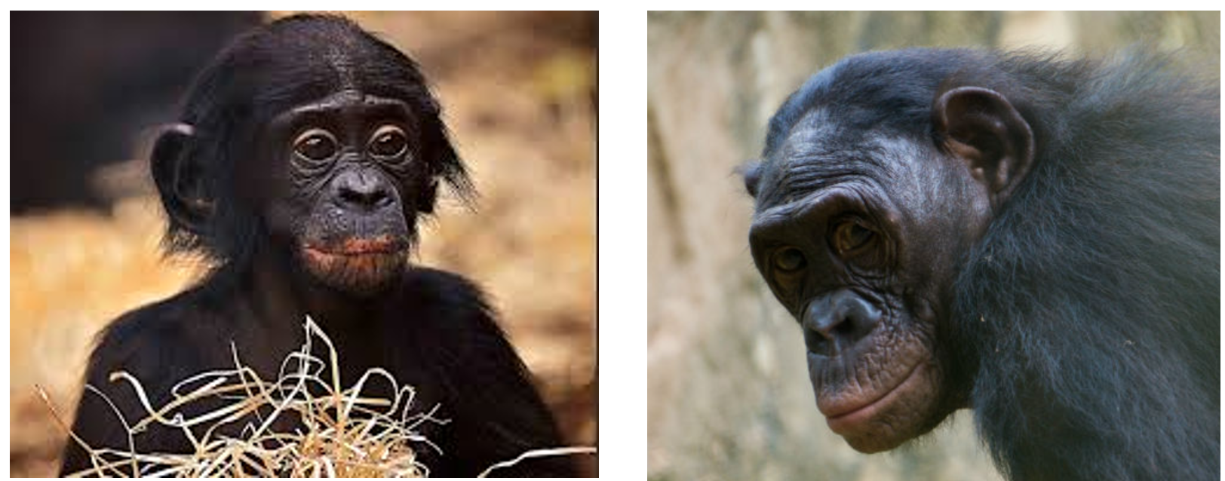
… abbiamo una caratteristica piuttosto unica in natura: un’infanzia e un’adolescenza insolitamente lunghe. Non solo abbiamo rallentato lo sviluppo, ma tratteniamo anche alcuni caratteri giovanili per tutta la vita.
Ci siamo evoluti mantenendo nella maturità quelle che nelle nostre specie cugine erano caratteristiche solo infantili, per esempio l’integrazione stretta fra diverse aree della corteccia cerebrale.
Il muso peloso di uno scimpanzé adulto è molto diverso dal nostro …
ma la testa rotonda, i grandi occhi e la faccia piatta di un cucciolo di scimpanzé ci sembrerà umano in un modo quasi inquietante.
Siamo scimmie bambine, dunque fragili?

Slide 7
FRAGILITA’
CURA (educazione)
OPPORTUNITA’

Slide 8
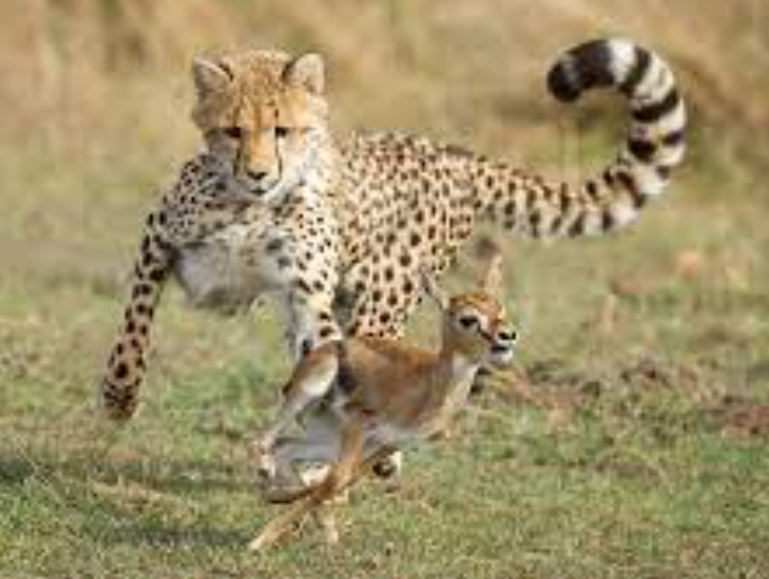
… un adattamento costoso e pericoloso.
Se i nostri cuccioli restavano inermi e totalmente dipendenti dai genitori non per mesi, ma per anni, il rischio di essere predati aumentava, senza contare i costi sociali di cure parentali così prolungate.
Gli altri animali soggetti a predazione, come gli erbivori, fanno il contrario. Un piccolo di gazzella o di giraffa, poco dopo il parto, con il liquido amniotico ancora addosso si alza sulle zampe e in venti minuti sta già trottando dietro alla madre che lo protegge.

Slide 9
Noi invece abbiamo imboccato la strada della fragilità.
Eppure …. O proprio per questo ….

Slide 10
Siamo umani grazie all’infanzia e all’educazione, figlie di una fragilità originaria.
Se siamo qui a parlarne, evidentemente la fragilità offrì ai nostri antenati vantaggi di altro tipo: vantaggi sociali e mentali.
La selezione naturale ha premiato i gruppi che portavo i loro cuccioli salvi fino all’età di procreare a loro volta: l’adolescenza

Slide 11
Siamo umani grazie all’infanzia …
Se il gruppo di appartenenza è tanto coeso e ben organizzato da permettersi di coltivare al proprio interno piccoli così deboli, allora si sprigionano possibilità nuove e straordinarie.
Il cervello umano si sviluppa per 2/3 dopo la nascita: è una spugna che assorbe e rielabora esperienze, insegnamenti, immagini, storie. Vedi anche esperienza di «nati per leggere»
Più anni di infanzia e adolescenza
=> più tempo per apprendimento, imitazione, gioco, libere sperimentazioni e invenzioni, improvvisazioni creative.

Slide 12
E perdonami se sono forte, sì
E se poi sono anche fragile
Vieni qui
Ma portati gli occhi e il cuore
Io ti porto un gelato che non puoi mangiare
E piangiamo insieme che non piangi mai, mai

Slide 13
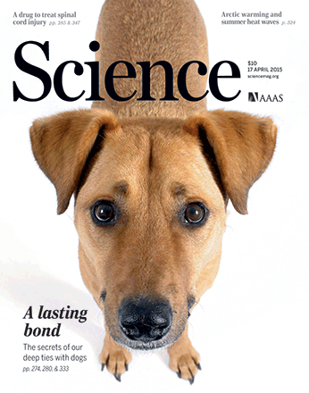
Proporzioni
Guardando gli occhioni dei cuccioli
i nostri livelli di ossitocina aumentano e lo stesso accade nei cani.
Negli esseri umani questa reazione naturale si è evoluta nel corso del tempo per rafforzare i legami affettivi tra la mamma e il bambino, dato che quest’ultimo può comunicare solo con gli occhi e il pianto.
Forse ha garantito una sopravvivenza inter-famiglia tra mammiferi simili
Vedi anche CG cap 6

Slide 14
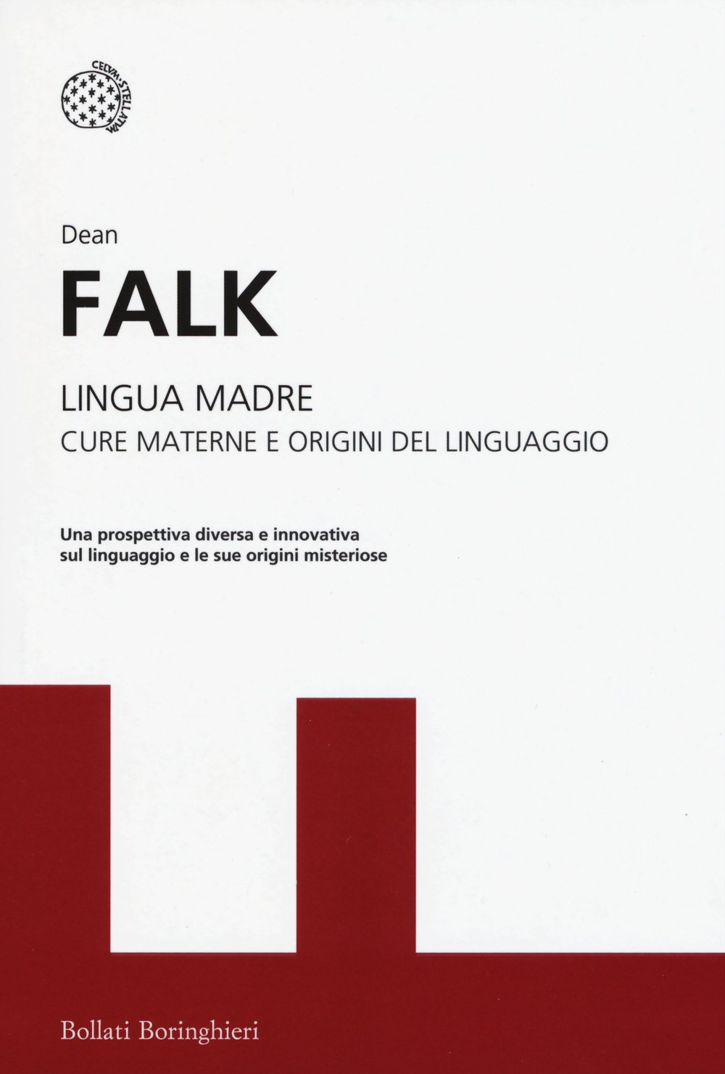
Siamo umani grazie all’infanzia …
Forse anche il linguaggio nell’uomo, ha avuto origine dalla ripetizione della lallazione dei bambini per comunicare con essi.
Non avremmo insegnato ai bambini ad essere uomini adulti più di quanto loro lo abbiano insegnato a noi,
costringendoci alla coesione, alla socialità, al linguaggio, al racconto, alla tradizione

Slide 15
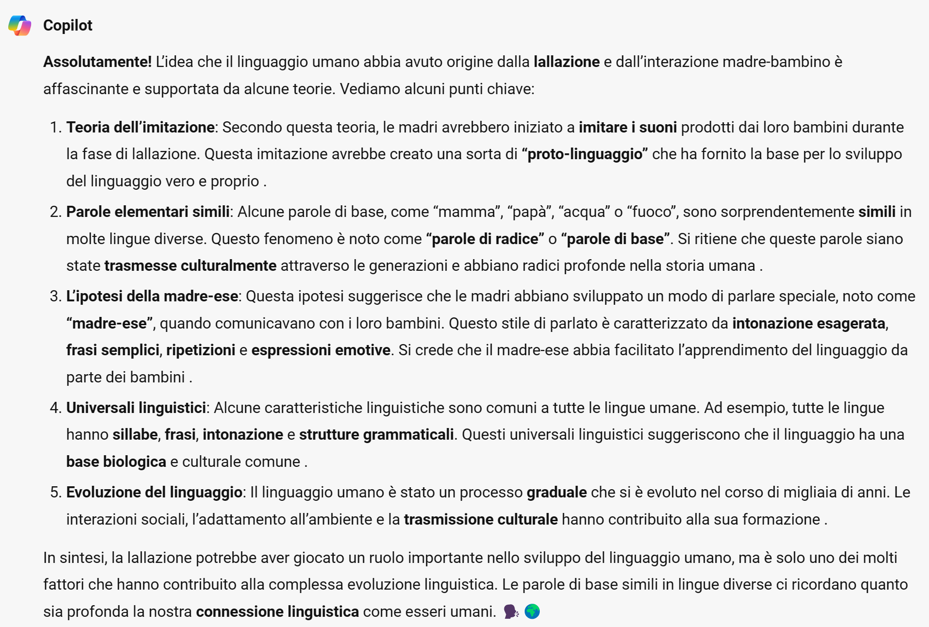

Slide 16
Così fu
è
sarà
Forse …

Slide 17
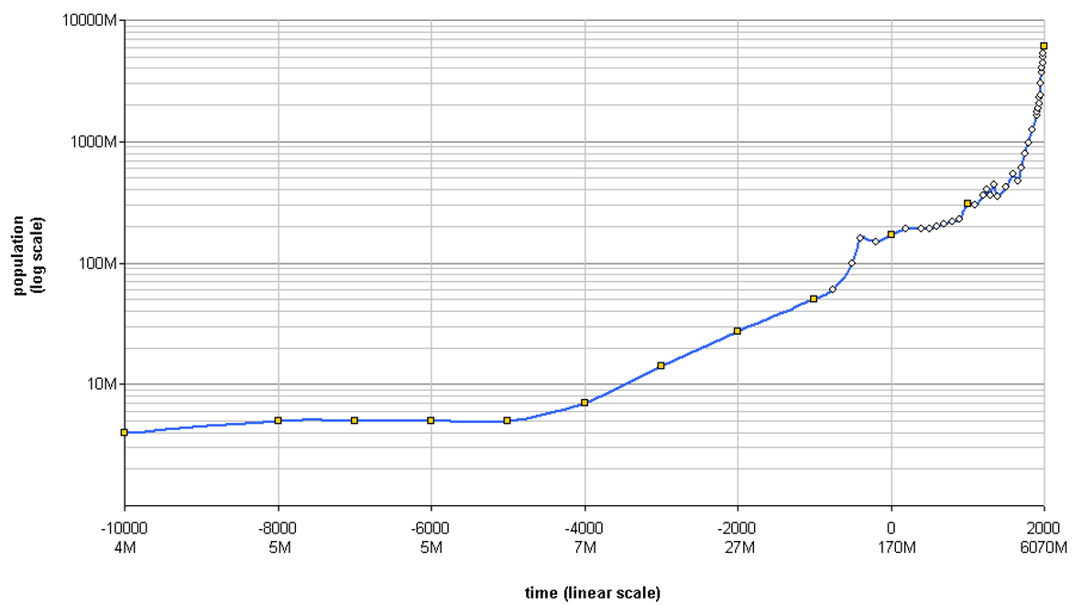
Negli ultimi 200 anni è cambiato tutto,
ma non il nostro programma genetico

Slide 18
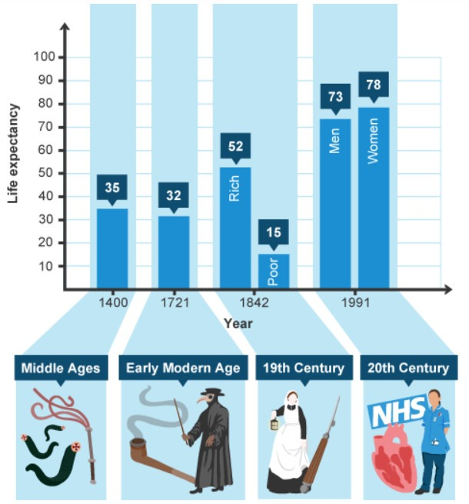
8-10 figli per famiglia
Mortalità infantile 40 - 50%

Slide 19
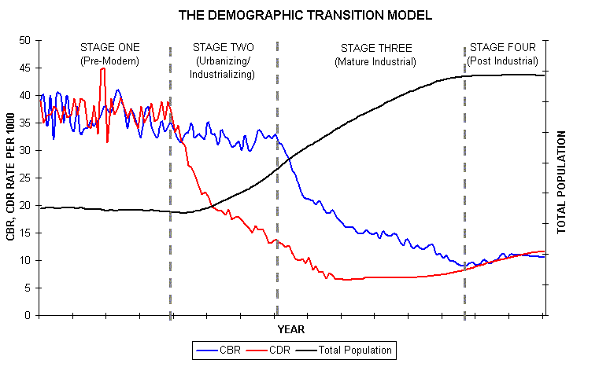
Notes:
Teoria proposta da Warren Thompson nel 1929

Slide 20
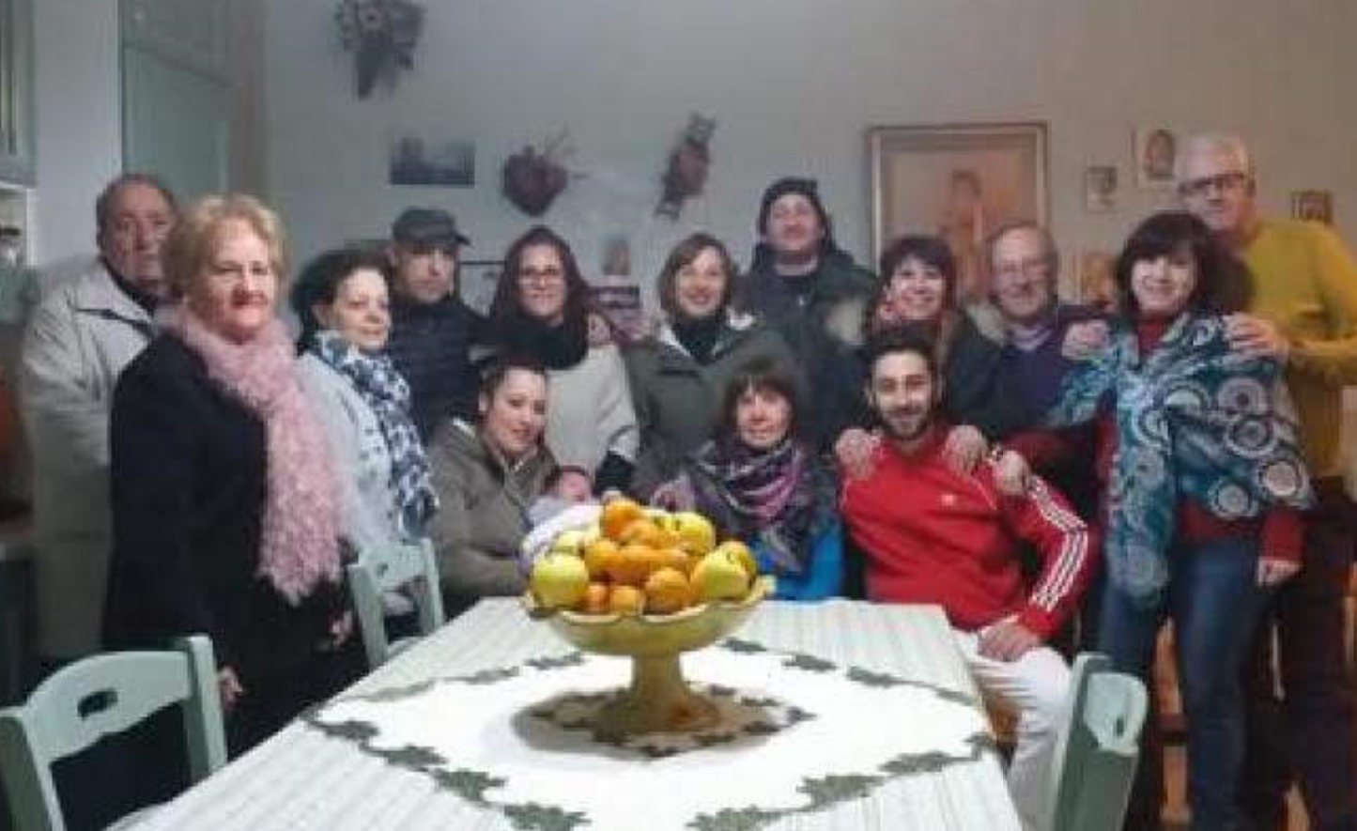
Avere 12 nonni
Notes:
La bambina con 12 nonni

Slide 21
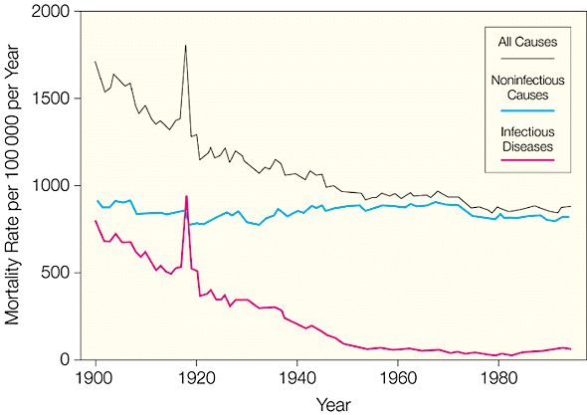
Diminuite molte malattie
gastroenterite tossica, cholera nostrum, bronchiolite soffocante, sepsi iperacuta, meningite epidemica, tubercolosi miliare, adenite scrofolosa, sifilide congenita, reumatismo cardiaco, difterite, poliomielite, morbillo, tifo, pertosse, malaria, rachitismo carenziale, malnutrizione severa …
Cambiamento della percezione di malattia,
rinforzo dei legami nella protezione

Slide 22
E’ meglio?
E’ peggio?
E’ uguale?
E’ diverso?

Slide 23
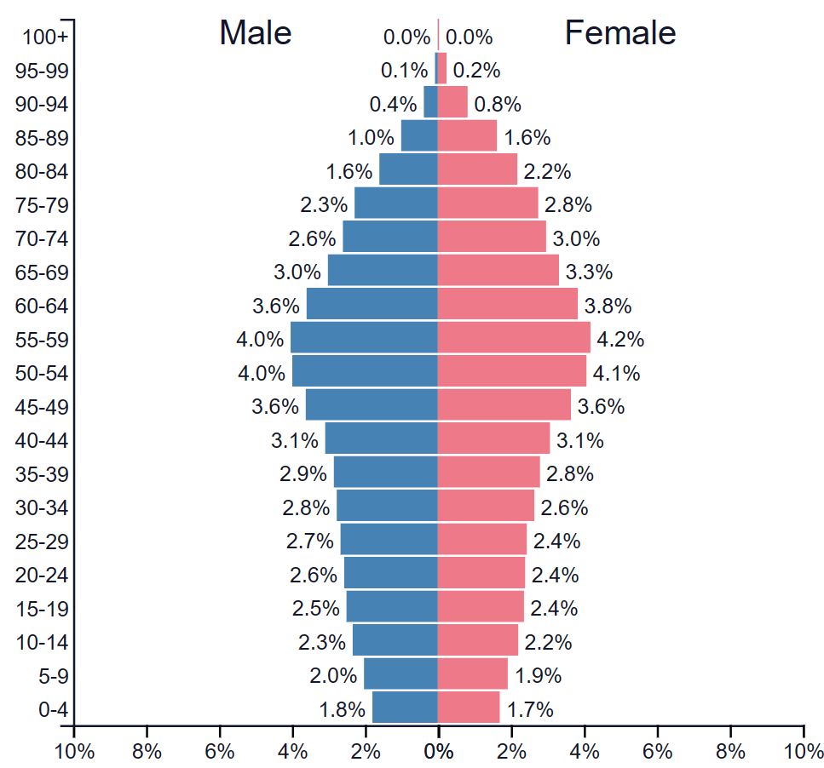
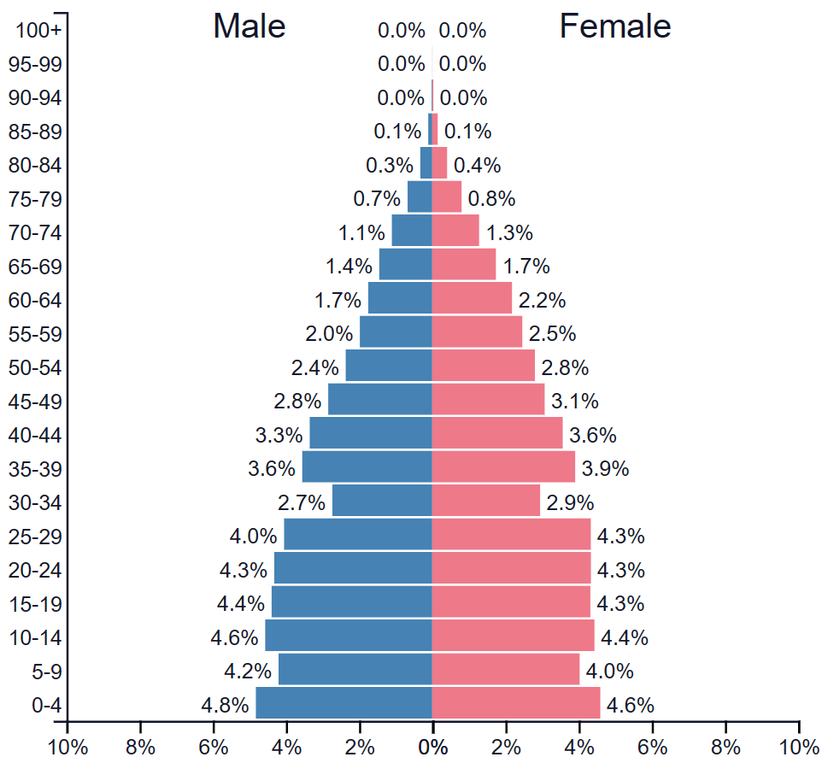
La società ridefinisce i suoi consumi e i suoi bisogni sulle età più avanzate:
I giovani devono solo imparare ad essere funzionali al sistema
Italia - 2024
Pop. 58,657,744
Italia - 1950
Pop. 46,391,937

Slide 24
Non capiamo gli adolescenti:
la biologia del loro cervello è a misura del fare sesso, perché diversamente non saremmo sopravvisuti
Italia - 2024
Pop. 58,657,744
Italia - 1950
Pop. 46,391,937

Slide 25

IL CAMBIAMENTO nella fiaba e nei riti
Una volta era il viaggio che portava a fare figli
Adesso altri contenuti, ma la biologia della mente e degli ormoni è la stessa
DIPENDENZA
Allontanamento
Prova
Ritorno e riscatto
Cambiamento di stato
AUTONOMIA

Slide 26
VIAGGIO E CAMBIAMENTO
Le metafore del viaggio
Partire
Camminare
Raggiungere
Attraversare
Essere fermi, non andare da nessuna parte
Esperienza facile: una passeggiata. Difficile: un’avventura.
Gli elementi del viaggio
Cambiamento
Racconto
Introspezione
Ritorno

Slide 27
Cambiati i bambini e i loro genitori
Diminuzione dei bambini, fratelli e cugini …
Lavoro della madre lontano da casa
Asilo nido, più scolarità, a tutti i livelli
Meno orfani, meno bambini abbandonati, più adozioni,
più fecondazioni assistite
Più vita in città, le automobili
Meno emigrazione, difesa dall’immmigrazione
Meno religione
Il mondo virtuale

Slide 28
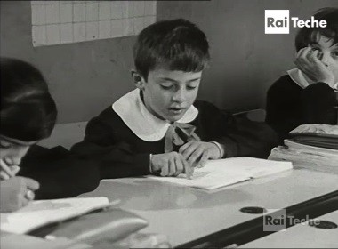
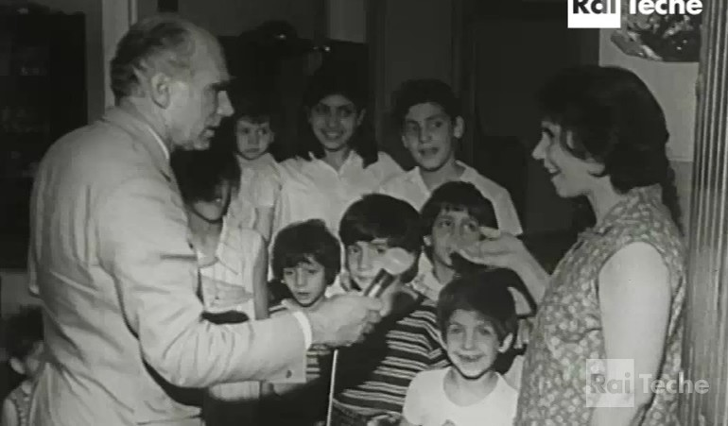
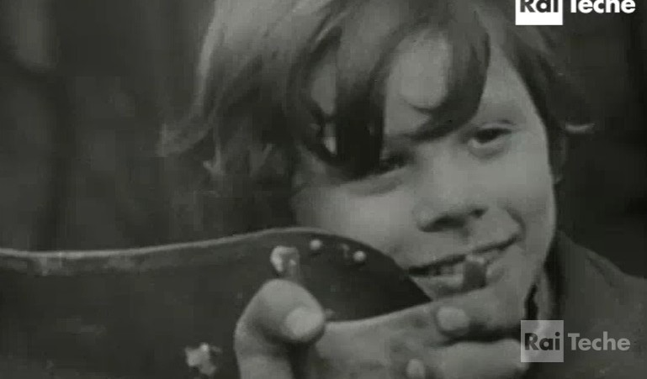
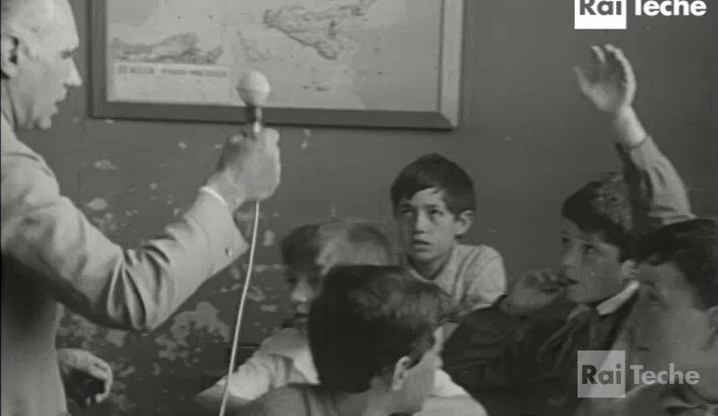
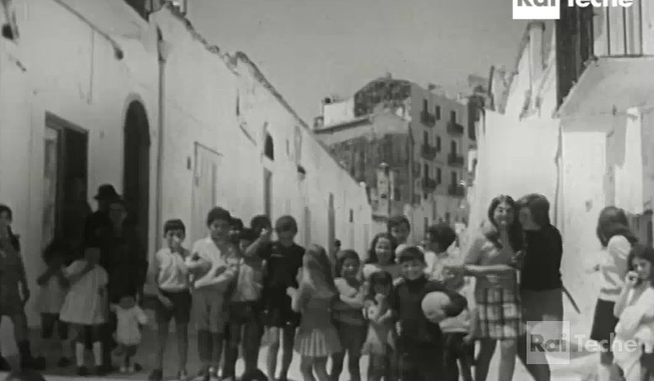
Tante case
La fatica
La bicicletta
Papà lavora
Dal Sud al Nord
1970 - 1978
http://www.teche.rai.it/programmi/i-bambini-e-noi/

Slide 29
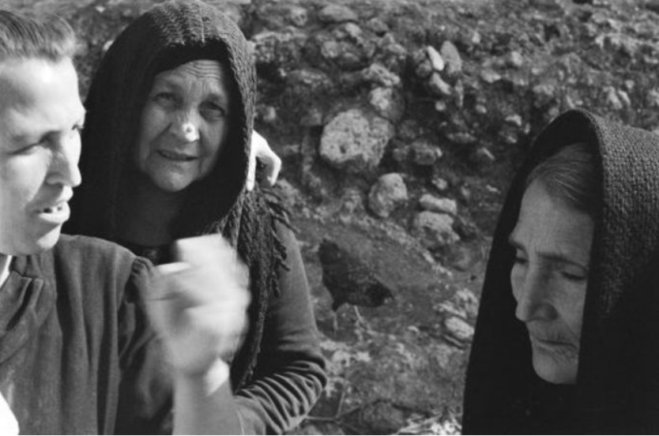
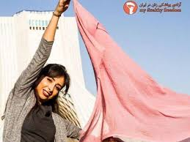
Cambiati i bambini e i loro genitori
L'uomo non deve coprirsi il capo, poiché egli è immagine e gloria di Dio; la donna invece è gloria dell'uomo.
…
Per questo la donna deve portare sul capo un segno della sua dipendenza a motivo degli angeli.
Iran, dieci anni di prigione alle donne che mettono sul web video senza velo
San Paolo Prima lettera ai Corinzi

Slide 30
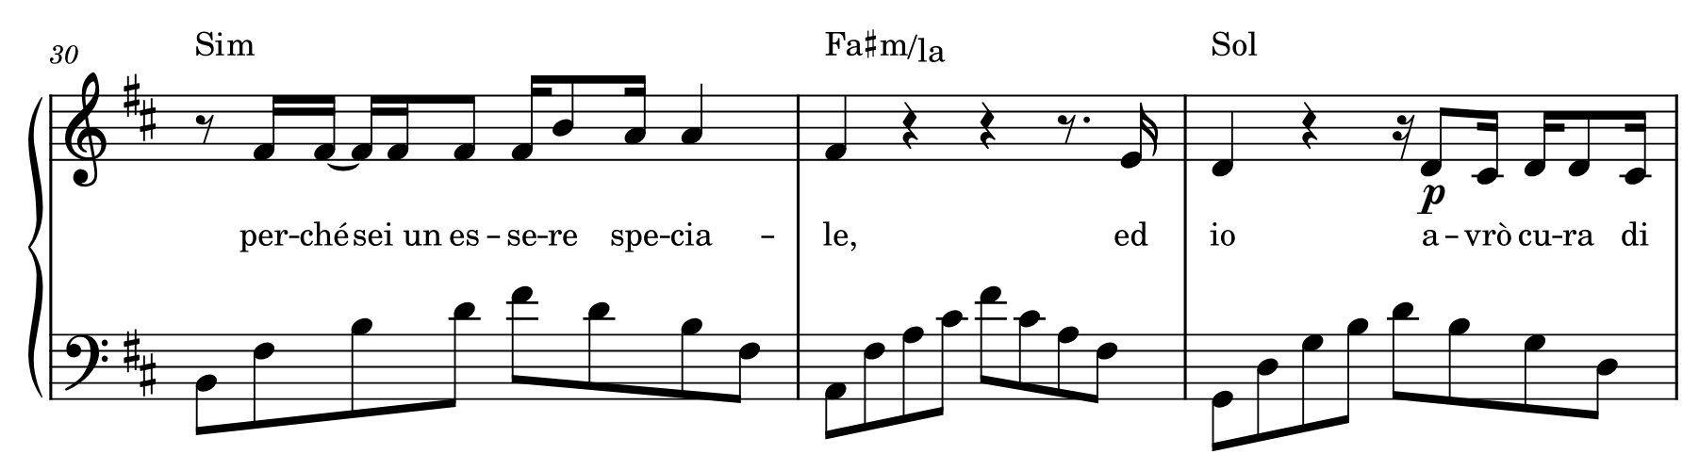
Ma resta «la cura», finché ci ricordiamo
E guarirai da tutte le malattie
Perché sei un essere speciale
Ed io, avrò cura di te
Due linee di fragilità, due linee di cura
Il periodo infantile come periodo di cura e crescita socioculturale del gruppo
Il periodo anziano come periodo di cura di soggetti in grado di tramandare l’esperienza orale

Slide 31
IL CERVELLO IN CRESCITA
La macchina per pensare
E’ costituita da circa 100 miliardi di neuroni, cioè di cellule sensibili, di molti tipi diversi, ordinati in gruppi di lavoro con compiti specifici;
Ogni neurone ha un migliaio di connessioni con altri neuroni, alcuni vicini ma altri anche molto lontani
Dunque 100 mila miliardi di connessioni complesse
I segnali tra neurone e neurone si trasmetto in tempi rapidissimi (frazioni di secondo) e interessano sempre tutta la massa del cervello. Sempre anche, quando dormiamo
vedi CG. p 24

Slide 32
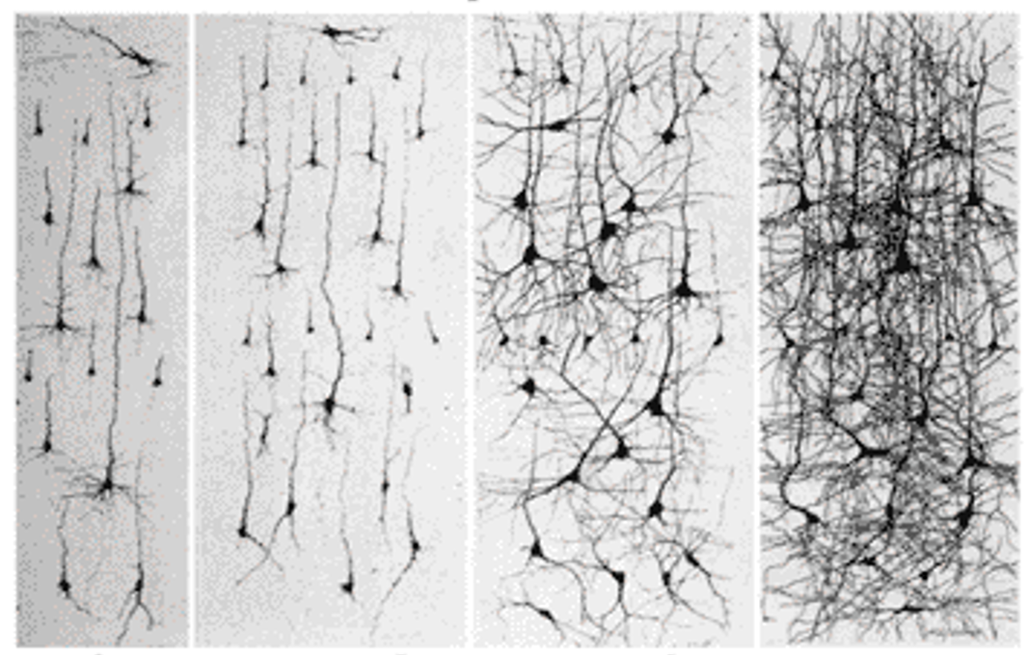
IL CERVELLO IN CRESCITA
GC cap 18
A 40 sett, il cervello è completo, come numero di cellule, ma non come connessioni
Se alla nascita il centro del linguaggio nell’emisfero sin è danneggiato, c’è possibilità di spostare queste funzioni nell’emisfero destro
Sinaptogenesi (preponderante nelle prime fasi della vita) e sinaptolisi
Connessioni, plasmate dall’apprendimento

Slide 33
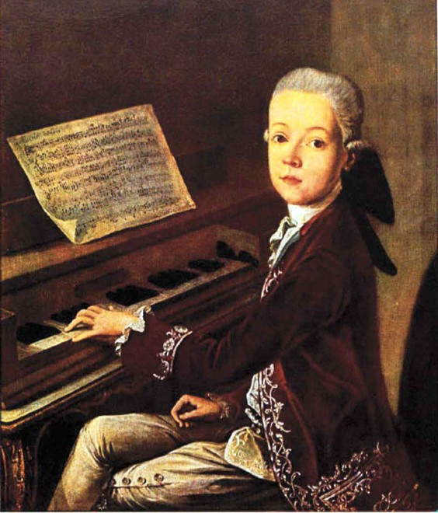
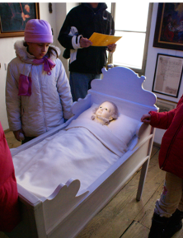
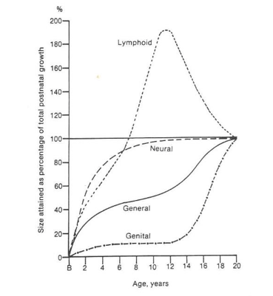
IL CERVELLO IN CRESCITA
Il cervello, nel primo anno di vita, e ancora nel secondo, cresce velocemente e raggiunge una circonferenza quasi da adulto. Ma che cresca non vuol dire ancora abbastanza: cresce e si struttura, cresce e si forma, attiva le comunicazioni … dà un senso alla comunicazione tra le diverse cellule che lo compongono (CG. p68)
Cresce in volume: connessioni, non cellule

Slide 34

www.natiperleggere.it
Progetto nato da
Associazione Culturale Pediatri
Associazione Italiana Biblioteche
«C’è lo stare insieme, c’è la musica della parola, c’è il silenzio dell’ascolto, c’è il sogno della storia».
CG, pp 70-71

Slide 35
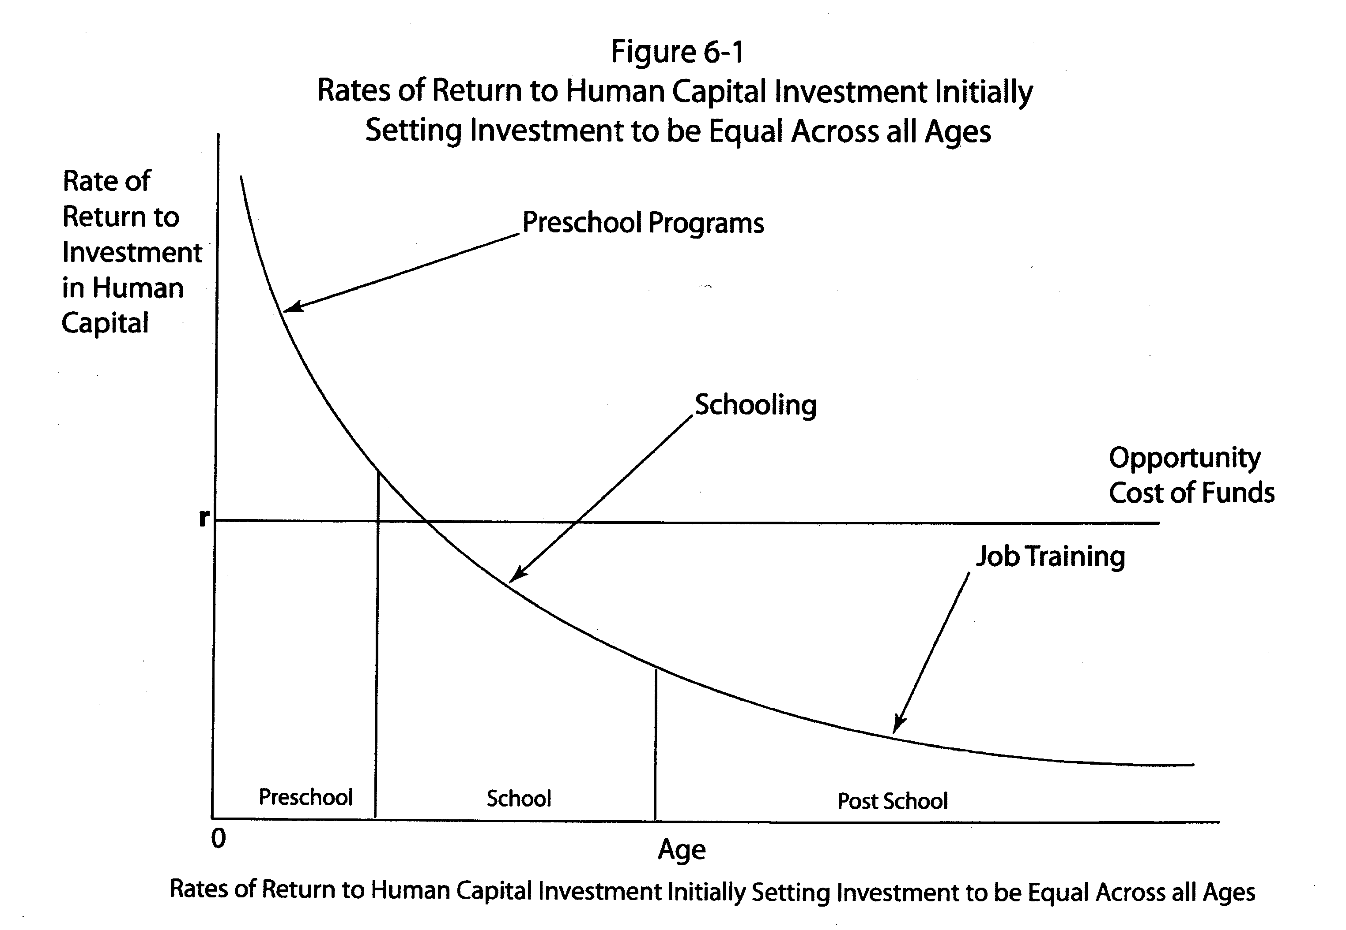

Slide 36
Literacy
Competenza alfabetica funzionale o letteratismo
Capacità di risolvere problemi di crescente difficoltà che implica la comprensione di testi scritti

Slide 38
Perché investire nella promozione della literacy?
L’incapacità di leggere a un livello appropriato alla classe frequentata è il più forte predittore di abbandono scolastico
La capacità di literacy, soprattutto della componente medio-bassa della società, ha un impatto sulla crescita economica
Esistono dei periodi favorevoli all’apprendimento che si basano sullo sviluppo delle connessioni cerebrali
Gli interventi di supporto precoce allo sviluppo del bambino sono più efficaci e sostenibili

Slide 39
Quanto si legge ai bambini in Italia:
Genitori di bambini tra 6 mesi e 6 anni intervistati in 9 aree (5 Sud, 1 Centro, 3 Nord Italia)
attitudine alla lettura ad alta voce in famiglia presente nel 20% dei casi (10% Sud, 20% Centro, 30% Nord Italia).
Oltre il 50% dei bambini tra 6-10 anni non legge libri (ISTAT, 1997).

Slide 40

Già nei primi mesi, i bambiniseguono il suono della voce e rispondono attraverso espressioni facciali e occhi che «si illuminano». Ninne nanne e filastrocche, sia cantate che parlate, comunicano: sono qui, ti sostengo, puoi contare su di me.
Dai tre mesi: sorriso intenzionale, sguardo e espressioni più comunicative. L’adulto, nominando le varie parti del volto nei libri, aiuta il bambino a riconoscerle e rende la comunicazione piacevole.
Fino ai diciotto mesi i libri preferiti riguardano l’esperienza sensoriale del bambino. La voce dell’adulto facilita il riconoscimento di elementi conosciuti. Figure preferite: gesti e ambiente familiari, piccoli animali.
Dopo i tre anni il bambino può iniziare a comprendere storie più complesse. Nello stare insieme vicini in un abbraccio per condividere prime letture e immagini nasce l’amore per la lettura.

Slide 41
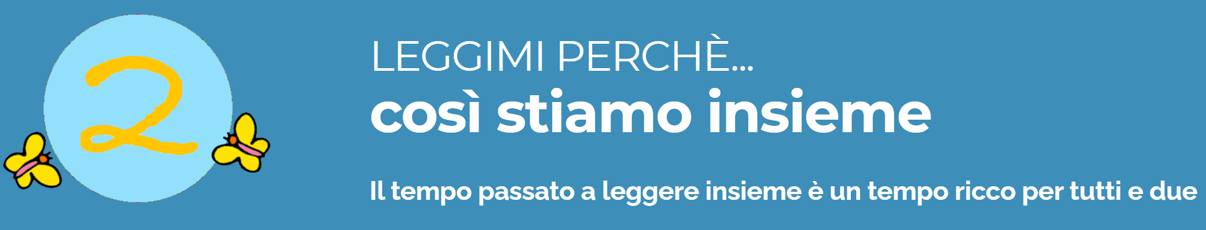
La lettura rafforza la relazione tra l’adulto e il bambino e facilita un processo di conoscenza reciproca.
Il processo di attaccamento: madre “base sicura” per esplorare un mondo fatto di percezioni tattili, visive, olfattive e uditive.
Condividere un libro, leggere ad alta voce è più importante che comunicare informazioni al proprio figlio.

Slide 42

La risposta del bambino ha effetto sul genitore: circolo virtuoso di attenzione, comprensione, sintonia.
Attraverso la lettura il bambino inizia a creare un suo immaginario, a fare collegamenti tra libri e realtà e a imparare le sequenze degli eventi. In questo modo inizia a mettere ordine nel proprio vissuto.
Le storie lette diventano materiale di un patrimonio familiare condiviso cui fare riferimento in varie occasioni di vita.

Slide 43

Facilitati per imparare a leggere e scrivere
Più confidenza con la lettura, maggiore ricchezza nel linguaggio, maggiore capacità di mantenere l’attenzione e la concentrazione. Questo li renderà più sicuri e partecipi ai processi di apprendimento.

Slide 44

Rilassamento del bambino quando si utilizzano storie che rasserenano e si concludono con limpidezza. Predisporre l’ambiente in maniera da favorire il riposo è una delle prime cose da fare. Se il bambino preferisce scegliere il libro da solo è bene accontentarlo.
Spesso il bambino ha bisogno di conoscere bene la storia per rilassarsi perché non attua uno sforzo cognitivo.

Slide 45

Tenete in mano il libro in modo che il vostro bambino possa vedere le pagine chiaramente. Non abbiate fretta di girare le pagine: ascoltate cosa non dice.
Soffermatevi sulle immagini del libro per raccontare la storia, non usate solo le parole. Indicate voi le figure; se invece le indica il vostro bambino, fatevi raccontare cosa vede.
Quando la lettura sarà diventata parte della vita dei vostri bambini, leggerete per lo più a richiesta. Lo stesso libro magari. Ma non smettete di proporre altre letture, anche se vi dirà di no.

Slide 46

Viaggiare in altri mondi proponendo contenuti, storie, immagini che sollecitano la curiosità del bambino.
- fiction (narrativa, fiabe, favole)
- non fiction (libri di divulgazione storica, artistica, scientifica).
In generale i libri dovrebbero sollecitare curiosità, domande, dovrebbero creare dubbi e aprire un dialogo.

Slide 47

Le illustrazioni e la storia rappresentano le componenti fondamentali nei libri, specialmente negli albi illustrati: livelli di tipo cognitivo ed estetico.
Le immagini stimolano i bambini e forniscono una lettura parallela rispetto al testo scritto e un ricordo complementare.

Slide 48

Le domande che arricchiscono la vita quando il bambino è molto piccolo sono quelle che mettono in relazione la storia letta con le sue conoscenze e sono molto semplici come“dov’è? cos’è?”. Dai tre anni le domande possono permettere al bambino una risposta più complessa come “cosa sta succedendo?” “tu cosa avresti fatto?”.

Slide 49
2 trial ROR su famiglie di basso reddito con bambini <7 mesi e tra 2-5 anni (High 2000, Mendelsson 2001)
Intervento: dono di libri, indicazioni su come leggere, spiegazione sui vantaggi del leggere vs nessun intervento
Miglioramento nel linguaggio ricettivo ed espressivo anche per parole non contenute nei libri

Slide 50
Gli operatori sanitari e gli educatori possono avere un ruolo importante nella promozione della lettura ad alta voce attraverso
- consiglio e informazioni ai genitori
- consegna libro

Slide 51
Efficacia del dono del libro dal pediatra (ROR)
I genitori che avevano ricevuto il libro:
* Leggevano coi figli nel 66% vs 24% dei controlli
* Leggere coi figli era una delle 3 attività preferite nel 43% vs 13% dei controlli
* Avevano almeno 5 libri per bambini in casa nel 52% vs il 19% dei controlli
* Avevano almeno 10 libri in casa nel 73% vs 49% dei controlli
(Golova 1999)

Slide 52
Ricerca su 122 genitori (emigrati ispanici): 50% riceve i libri in dono dai pediatri, 50% no.
Lettura ai bambini : 58% vs 37% controlli
<1 anno 49% vs 27%
→ Ricevere un libro dal pediatra favorisce la lettura: OR: 3.62
Nessun rapporto con la scolarizzazione dei genitori
(Sanders 2000)

Slide 53
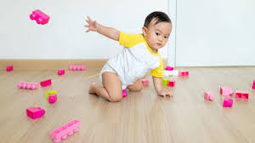
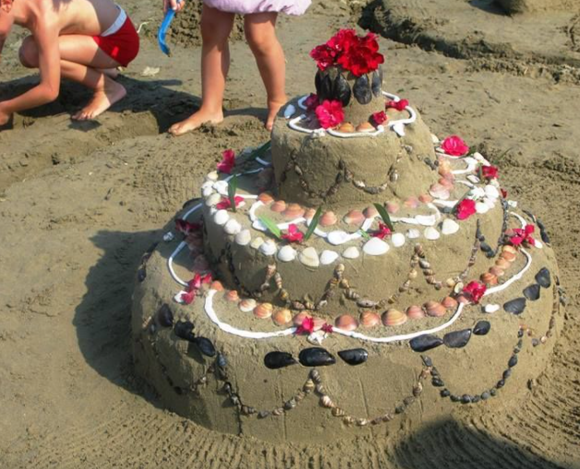
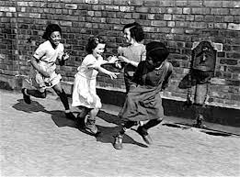
IL CAMBIAMENTO nei giochi
Tipo di gioco | Età aa | Modalità | Ricadute
Gioco di movimento | 0-2 | Il piacere dell’essere causa Gioco sensoriale | Stabilire una mappa della realtà
Gioco simbolico | 2 – 6/7 | Far finta di Far fare a oggetti | Preludio del linguaggio Realizzare quanto non si può fare
Gioco di ruolo | > 6/7 | Empatia, previsione, interazione | Le regole del gioco, e della società

Slide 54
ACCRESCIMENTO POST-NATALE
Accrescimento staturo-ponderale
Evoluzione delle proporzioni dei diversi segmenti corporei
Accrescimento dei diversi organi e apparati
Variazioni della composizione corporea

Slide 55
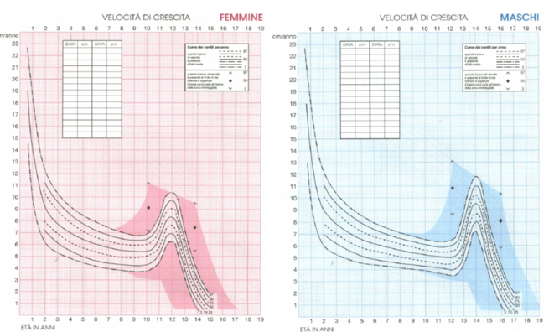
ACCRESCIMENTO STATURALE

Slide 56



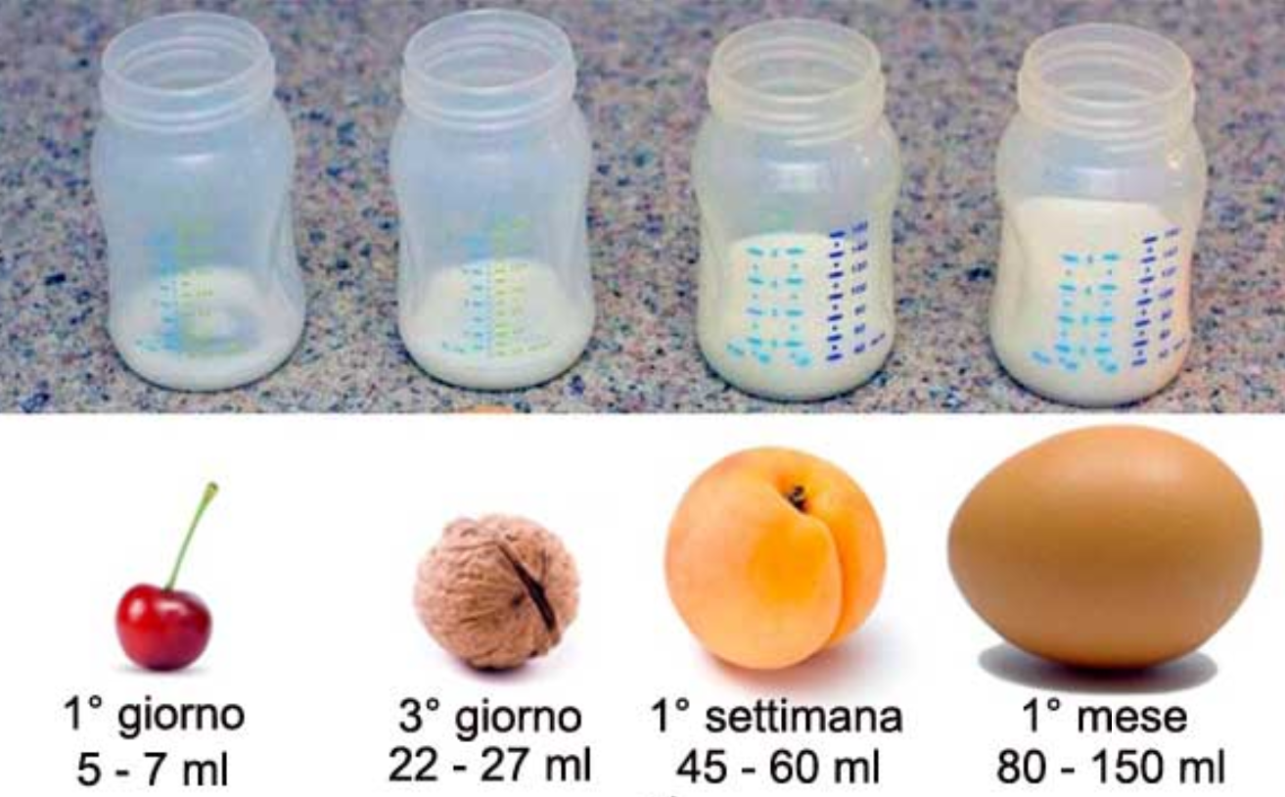
Peso
Trimestre | g/dì | % del peso/dì
1 | 25-30 | 1
2 | 20-25 | 0.5
3 | 15-20 | 0.25
4 | 10-15 | 0.15
3500 (M),
3400 (F)
2x a 4m
3x a 12 m
2-3 kg
1.5 – 2.5 kg/anno

Slide 57
Peso – allattamento al bisogno?
LA MADRE SUFFICIENTEMENTE BUONA
Penso che la mamma sufficientemente buona sia quella che sa dare al bambino fiducia in se stesso, cioè la sensazione di poter fare, o di poter avere, qualunque cosa si affacci alla sua piccola mente; ma sia anche quella che, in un tempo immediatamente successivo, sappia negare al bambini, sempre «con amore», quello che non si può o non si deve dare, preparandolo così a diventare uomo.
La madre sufficientemente buona in principio lo prenderà in braccio e gli darà il seno (il poppatoio) «a domanda», ma poi a poco a poco saprà «con amore» rifiutare, o rimandare, l’una o l’altra cosa.
Vedi CG p57

Slide 58
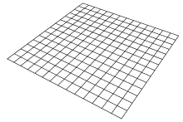

Età, anni | cm | Molteplicità rispetto alla nascita
Nascita | 50
1 | 75 | Una volta e mezzo
4 | 100 | doppio
12 | 150 | triplo
Regola = età x 6 + 77
Età | kg | Molteplicità rispetto alla nascita
Nascita | 3.5
4-5 m | 7 | doppio
1 | 10 | triplo
6 | 20 | sestuplo
12 | 40 | dodice
Regola = età x 2 + 8
Volume o peso
Cubo della lunghezza
Lunghezza
Superficie
Quadrato della lunghezza
4 aa X 2 (50 >100 cm) x 4 (0.2 > 0.7 cioè x 3.5) x 8 (28 Kg, ma in realtà 16, cioè 4.5) cambiano le proporzioni

Slide 59
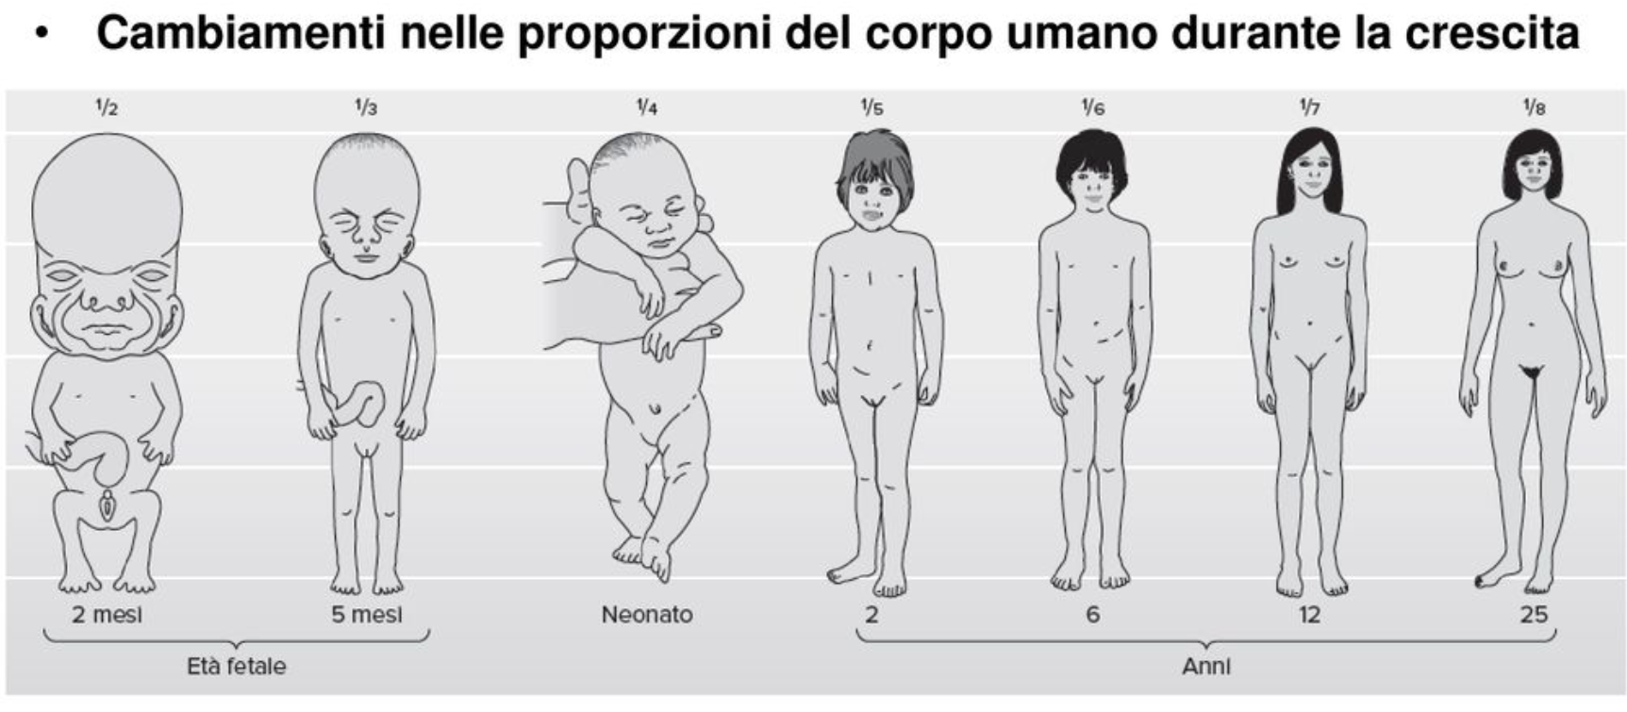
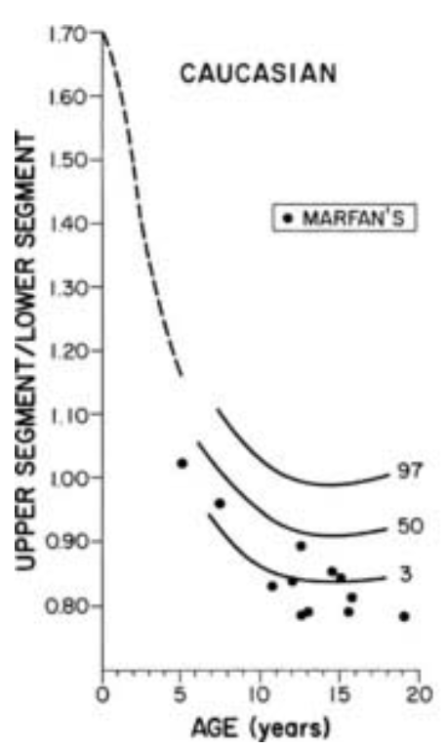
Proporzioni
Segm sup/inf 1.7 1 <1

Slide 60
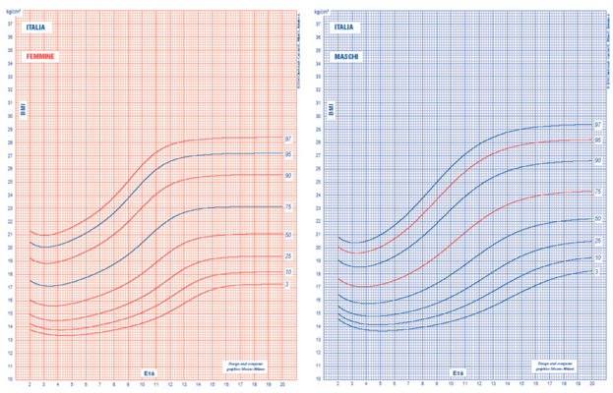
BMI: CURVE DI CACCIARI E DI COLE
Il peso va con cubo della lunghezza
Cresce più rapidamente dell’altezza al quadrato
Con la crescita il BMI normale è più alto
Nel bambino il BMI normale è più basso
Un BMI di 21 nel bambino può essere segno di obesità

Slide 61
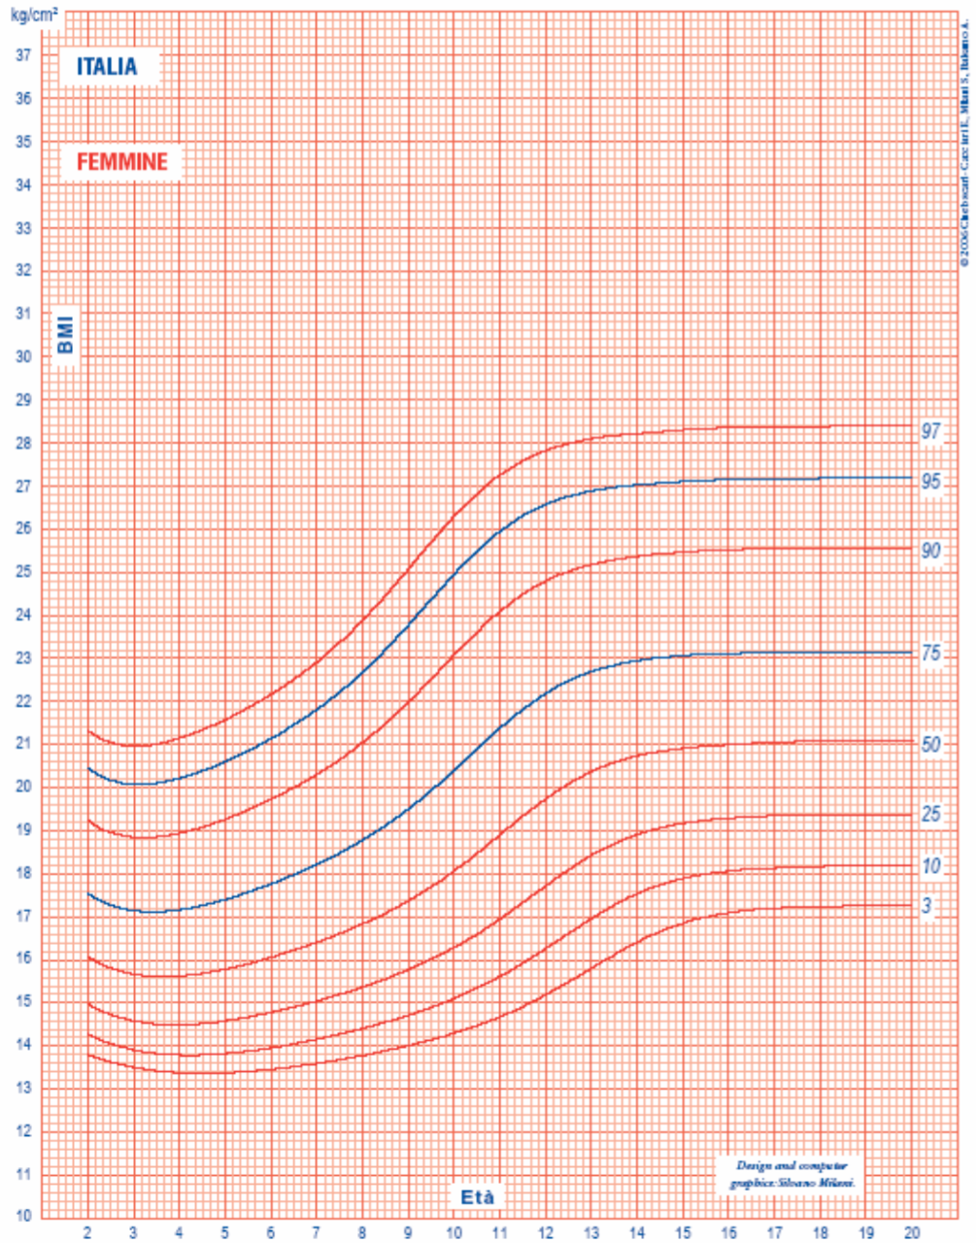
OBESITA’ Maggior problema di salute pubblica a livello mondiale. 10% dei bambini sono obesi
Assunzione di calorie > dispendio energetico (metabolismo basale + termogenesi + attività fisica)
Metabolismo basale: influenzato da massa magra. Quota maggiore.
Fattori di rischio
Peso alla nascita
Non allattamento al seno, eccesso di proteine
Ambiente socio culturale / esposizione alla televisione
Cibi economici confezionati ricchi di grassi
Adiposity rebound precoce (Più vicina alla pubertà > maggior rischio di obesità adulta (dal 25% dei primi anni al 70% in adolescenza)
  > malattie correlate, cardiovascolari, respiratorie e metaboliche
Adiposity rebound

Slide 62
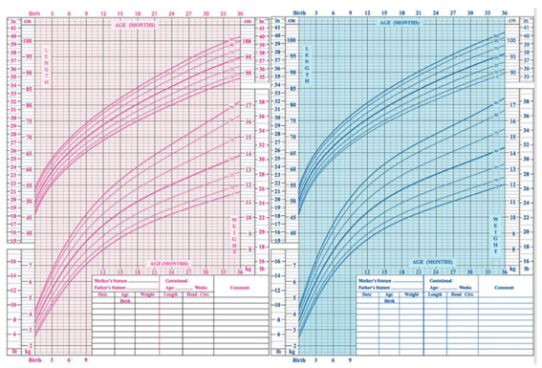
Percentili:
Confrontare con gli altri
Seguire se stessi nel tempo

